Slide 1

Chào mừng các em đến với tiết Tiếng Việt - Lớp 2

Slide 2


Thứ Hai ngày 18 tháng 4 năm 2022
Tiếng Việt
Bài 25: Đất nước chúng mình (t1+2)

Slide 3


Slide 4
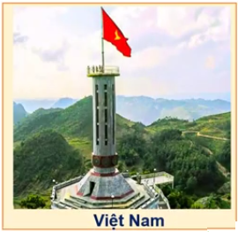
Câu đố
Nước nào cờ đỏ sao vàng
Ba miền tươi đẹp ả vang muôn đời
Người dân anh dũng rạng ngời
Tự hào có Bác vang lời năm xưa
Đó là nước nào?

Slide 5

TUẦN 32

Slide 6

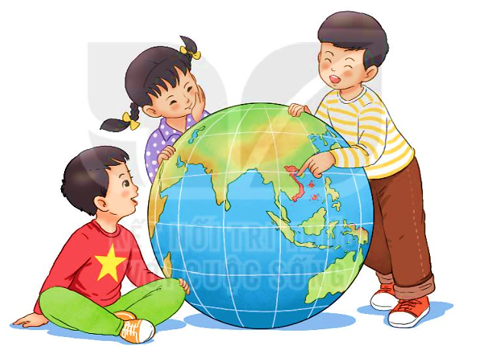
Đoán xem các bạn nhỏ trong tranh đang nói gì.
Đất nước mình hình chữ S
Đất nước ta có bờ biển xanh và dài
Đất nước mình đẹp lắm

Slide 7
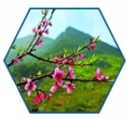
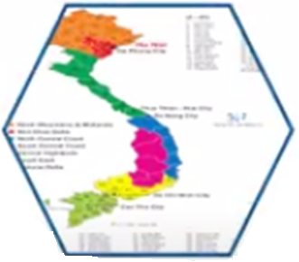
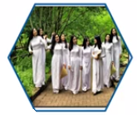
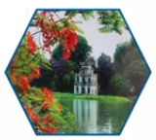
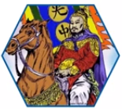
Em biết gì về đất nước Việt Nam ta?
Việt Nam ta có những con người anh dũng, anh hùng, có truyền thống đấu tranh dựng nước và giữ nước
Đất nước Việt Nam ta có nền văn hiến lâu đời. Nằm bên bờ biển xanh, biển Đông.
Có thiên nhiên bốn mùa tươi sắc
Con người Việt Nam ta rất thân thiện.
Có Tháp Rùa ở thủ đô yêu dấu.

Slide 8
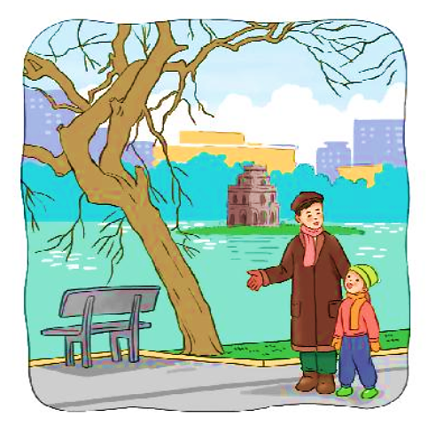
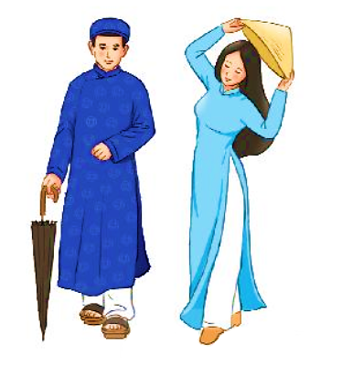
ĐẤT NƯỚC CHÚNG MÌNH
Việt Nam là đất nước tươi đẹp của chúng mình. Thủ đô nước mình là Hà Nội. Lá cờ Tổ quốc hình chữ nhật, nền đỏ, ở giữa có ngôi sao vàng năm cánh.
Việt Nam có những vị anh hùng có công lớn với đất nước như Hai Bà Trưng, Bà Triệu, Trần Hưng Đạo, Quang Trung, Hồ Chí Minh,... Những con người ấy đã làm rạng danh lịch sử nước nhà.
Đất nước mình có ba miền Bắc, Trung, Nam với khí hậu khác nhau. Miền Bắc và miền Trung một năm có bốn mùa: xuân, hạ, thu, đông. Miền Nam có hai mùa: mùa mưa và mùa khô.
Trang phục truyền thống của người Việt Nam là áo dài. Áo dài thường được mặc trong dịp Tết hay lễ hội.
(Trung Sơn)

Slide 9

đất nước
rạng danh
tươi đẹp
truyền thống

Slide 10
Một số câu văn dài
Việt Nam có những vị anh hùng có công lớn với đất nước như hai Bà Trưng, Bà Triệu, Trần Hưng Đạo, Quang Trung, Hồ Chí Minh,...

Slide 11
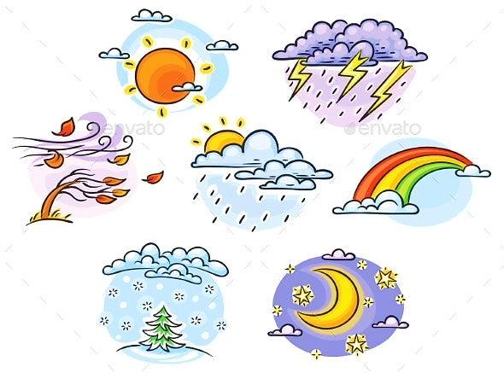
Giải nghĩa từ
Khí hậu: các đặc điểm về nắng, mưa, nhiệt độ,... được lặp lại hàng năm của một vùng.

Slide 12
ĐẤT NƯỚC CHÚNG MÌNH
Việt Nam là đất nước tươi đẹp của chúng mình. Thủ đô nước mình là Hà Nội. Lá cờ Tổ quốc hình chữ nhật, nền đỏ, ở giữa có ngôi sao vàng năm cánh.
Việt Nam có những vị anh hùng có công lớn với đất nước như Hai Bà Trưng, Bà Triệu, Trần Hưng Đạo, Quang Trung, Hồ Chí Minh,... Những con người ấy đã làm rạng danh lịch sử nước nhà.
1
2
Đất nước mình có ba miền Bắc, Trung, Nam với khí hậu khác nhau. Miền Bắc và miền Trung một năm có bốn mùa: xuân, hạ, thu, đông. Miền Nam có hai mùa: mùa mưa và mùa khô.
3
Trang phục truyền thống của người Việt Nam là áo dài. Áo dài thường được mặc trong dịp Tết hay lễ hội.
(Trung Sơn)
4
Đọc nối tiếp đoạn

Slide 13

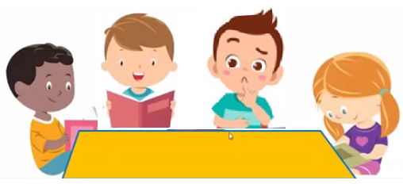


LUYỆN ĐỌC NHÓM
Tớ đọc đoạn 3
Tớ đọc đoạn 2
Tớ đọc đoạn 4
Tớ đọc đoạn 1

Slide 14
ĐẤT NƯỚC CHÚNG MÌNH
Việt Nam là đất nước tươi đẹp của chúng mình. Thủ đô nước mình là Hà Nội. Lá cờ Tổ quốc hình chữ nhật, nền đỏ, ở giữa có ngôi sao vàng năm cánh.
Việt Nam có những vị anh hùng có công lớn với đất nước như Hai Bà Trưng, Bà Triệu, Trần Hưng Đạo, Quang Trung, Hồ Chí Minh,... Những con người ấy đã làm rạng danh lịch sử nước nhà.
Đất nước mình có ba miền Bắc, Trung, Nam với khí hậu khác nhau. Miền Bắc và miền Trung một năm có bốn mùa: xuân, hạ, thu, đông. Miền Nam có hai mùa: mùa mưa và mùa khô.
Trang phục truyền thống của người Việt Nam là áo dài. Áo dài thường được mặc trong dịp Tết hay lễ hội.
(Trung Sơn)
Hai nhóm đọc bài
Đọc toàn bài

Slide 15


Slide 16
1. Sắp xếp các thẻ dưới đây theo trình tự các đoạn trong bài đọc.
1
2
3
1
2
Các miền, khí hậu
Tên nước, thủ đô, lá cờ
4
3
Những người anh hùng
4
Trang phục truyền thống

Slide 17
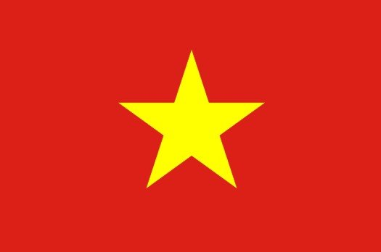
2. Lá cờ Tổ quốc ta được tả như thế nào?
Đọc thầm đoạn 1
Lá cờ Tổ quốc hình chữ nhật, nền đỏ, ở giữa có ngôi sao vàng năm cánh.

Slide 18
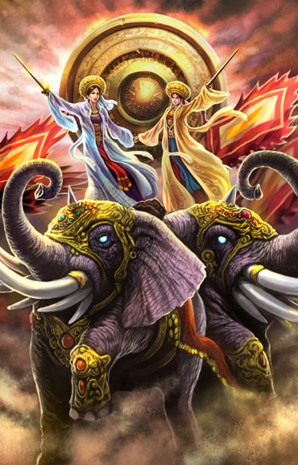
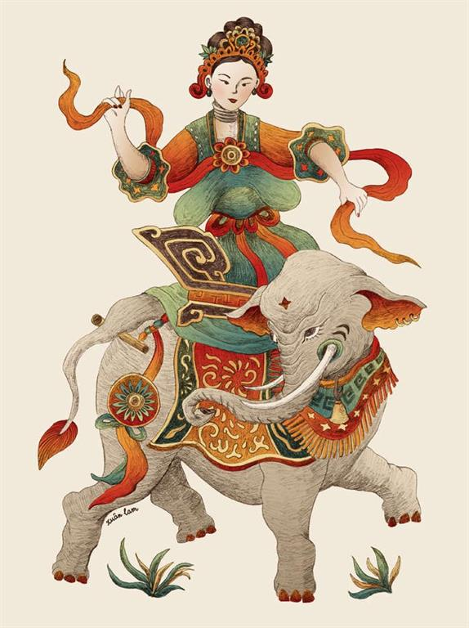
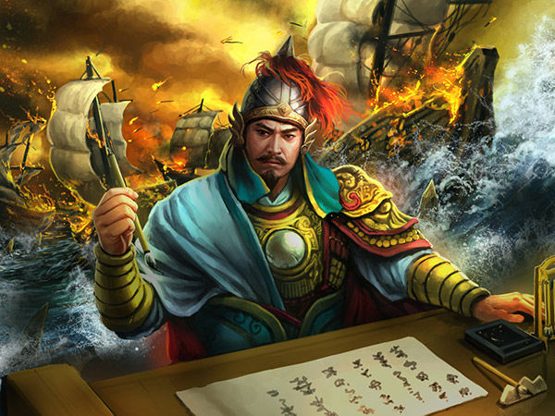
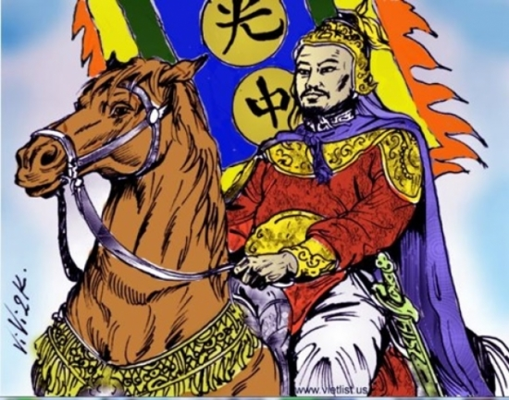
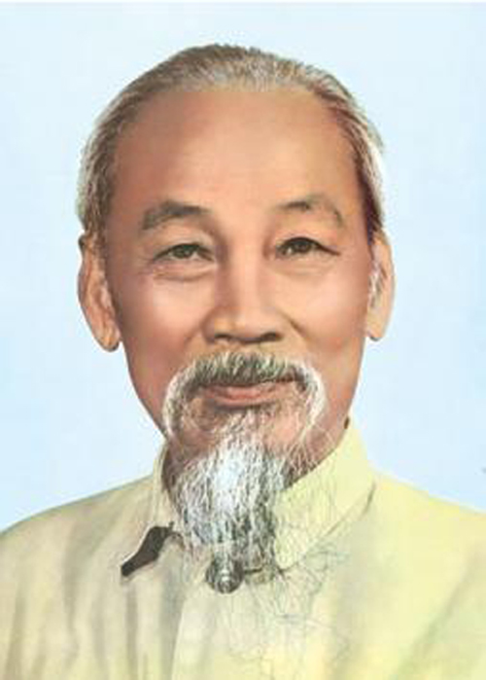
3. Bài học nói đến những vị anh hùng nào của dân tộc ta?
Đọc thầm đoạn 2
Hai Bà Trưng
Bà Triệu
Trần Hưng Đạo
Quang Trung
Hồ Chí Minh

Slide 19
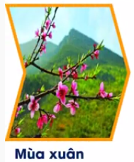
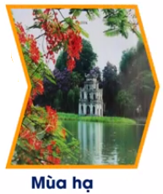

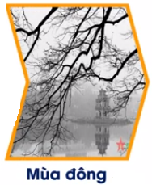
4. Kể tên các mùa trong năm của ba miền đất nước.
- Miền Bắc và miền Trung:
xuân, hạ, thu, đông
Đọc thầm đoạn 3
- Miền Nam:

Slide 20
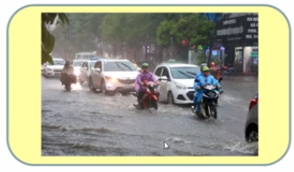
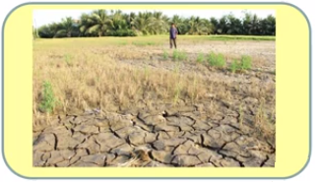
4. Kể tên các mùa trong năm của ba miền đất nước.
- Miền Bắc và miền Trung:
xuân, hạ, thu, đông
mùa mưa, mùa khô
- Miền Nam:
Mùa mưa
Mùa khô

Slide 21
ĐẤT NƯỚC CHÚNG MÌNH
Việt Nam là đất nước tươi đẹp của chúng mình. Thủ đô nước mình là Hà Nội. Lá cờ Tổ quốc hình chữ nhật, nền đỏ, ở giữa có ngôi sao vàng năm cánh.
Việt Nam có những vị anh hùng có công lớn với đất nước như Hai Bà Trưng, Bà Triệu, Trần Hưng Đạo, Quang Trung, Hồ Chí Minh,... Những con người ấy đã làm rạng danh lịch sử nước nhà.
Đất nước mình có ba miền Bắc, Trung, Nam với khí hậu khác nhau. Miền Bắc và miền Trung một năm có bốn mùa: xuân, hạ, thu, đông. Miền Nam có hai mùa: mùa mưa và mùa khô.
Trang phục truyền thống của người Việt Nam là áo dài. Áo dài thường được mặc trong dịp Tết hay lễ hội.
(Trung Sơn)
Đọc lại bài

Slide 22


Slide 23
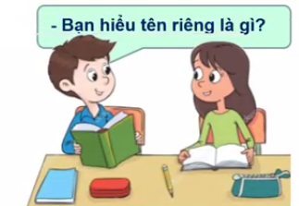
1. Tìm các tên riêng có trong bài đọc.
- Tên riêng là tên người hay tên địa lí.
- Viết hoa chữ cái đầu mỗi tiếng.

Slide 24
ĐẤT NƯỚC CHÚNG MÌNH
Việt Nam là đất nước tươi đẹp của chúng mình. Thủ đô nước mình là Hà Nội. Lá cờ Tổ quốc hình chữ nhật, nền đỏ, ở giữa có ngôi sao vàng năm cánh.
Việt Nam có những vị anh hùng có công lớn với đất nước như Hai Bà Trưng, Bà Triệu, Trần Hưng Đạo, Quang Trung, Hồ Chí Minh,... Những con người ấy đã làm rạng danh lịch sử nước nhà.
Đất nước mình có ba miền Bắc, Trung, Nam với khí hậu khác nhau. Miền Bắc và miền Trung một năm có bốn mùa: xuân, hạ, thu, đông. Miền Nam có hai mùa: mùa mưa và mùa khô.
Trang phục truyền thống của người Việt Nam là áo dài. Áo dài thường được mặc trong dịp Tết hay lễ hội.
(Trung Sơn)

Slide 25
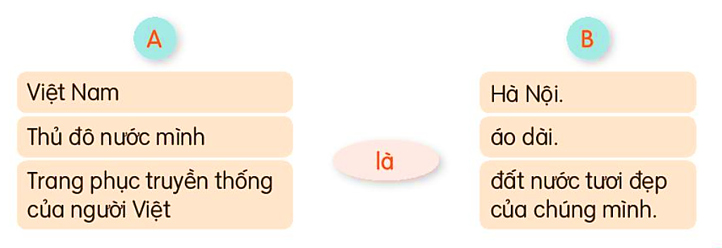
2. Dùng từ là kết hợp từ ngữ ở cột A với từ ngữ ở cột B để tạo câu giới thiệu.

Slide 26
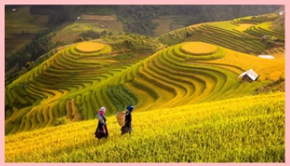
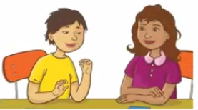
2. Dùng từ là kết hợp từ ngữ ở cột A với từ ngữ ở cột B để tạo câu giới thiệu.
- Việt Nam là đất nước tươi đẹp của chúng mình.

Slide 27
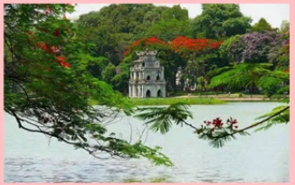
2. Dùng từ là kết hợp từ ngữ ở cột A với từ ngữ ở cột B để tạo câu giới thiệu.
- Thủ đô nước mình là Hà Nội.

Slide 28
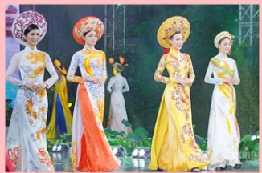
2. Dùng từ là kết hợp từ ngữ ở cột A với từ ngữ ở cột B để tạo câu giới thiệu.
- Trang phục truyền thống của Việt Nam là áo dài.

